Slide 1
立项报告
姓名：江顺
时间：2023年7月4日

Slide 2
目录
课题
背景
项目功能
技术选型

Slide 3
PART 01
项目简介
INTRODUCE

Slide 4
背景概述
背景整体概述
随着人口老龄化问题的加剧，智能看护系统的需求日益显现。本研究旨在通过网络摄像头实现对模拟的远程看护环境中老人及义工行为的监控。具体行为包括老人情绪的识别和记录、老人摔倒的识别和报警以及义工看护行为的监管。

Slide 5
研究意义及目标
研究意义
项目目标
智能看护系统作为一种新型的看护模式，具有重要的社会意义和应用前景。在国内外，智能看护系统的研究和应用取得了一定的成果和进展。本研究旨在探索智能看护系统的技术发展和应用前景，为提高老人生活质量、减轻看护压力提供有效的解决方案。
本项目的目标是开发一套智能看护系统，实现对远程看护环境中老人和义工行为的监控，包括情绪识别和记录、摔倒识别和报警、义工看护行为的监管等功能。

Slide 6
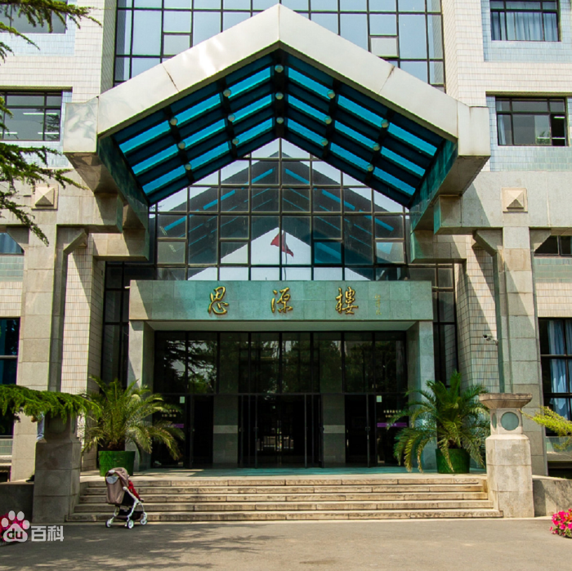
人员分工
江顺
职责：项目经理
文档编写，项目汇报，及部分代码编写
1
李绵博
职责：算法工程师
算法模型的开发
王地
职责：算法工程师
算法模型的开发
2
5
3
4
李易达
职责：前端开发工程师
前端页面的开发
刘腾
职责：后端开发工程师
负责后端的开发工作

Slide 7
PART 02
项目功能

Slide 8
功能需求
人员管理功能
维护和统计老人、工作人员、义工的信息。
报警管理功能
数据分析功能
当监控到有人摔倒，或者老人的情绪波动时，Web端的实时报表会立即呈现相关记录。管理员可以对报警进行及时处理。
系统会对人员信息和报警信息等数据进行实时分析，并以图标形式显示在Web端页面中，使数据更加清晰直观。
监控功能
监控功能主要包括人脸数据的采集，人脸识别功能，情感分析功能，摔倒检测功能，义工行为检测功能。

Slide 9
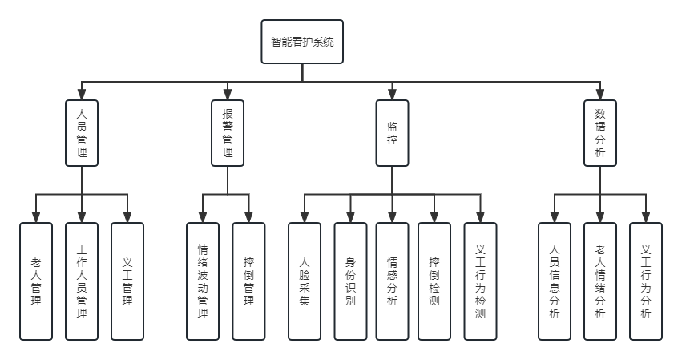
功能模块图

Slide 10
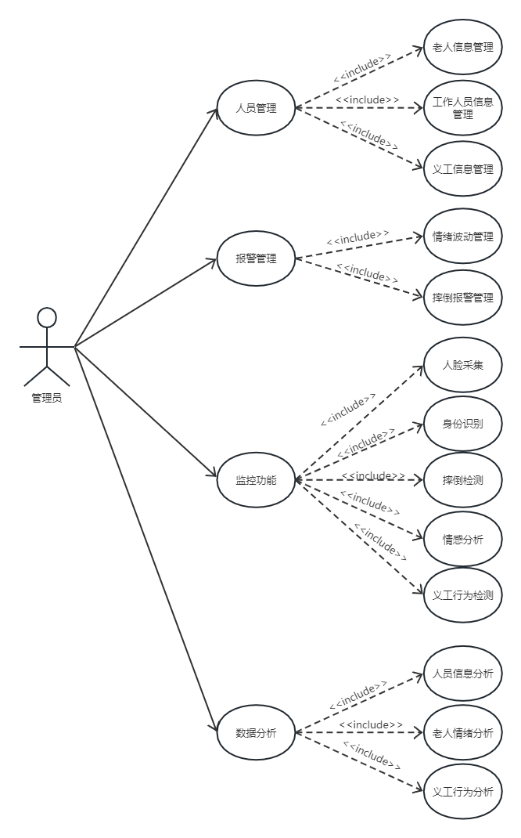
功能模块图

Slide 11
非功能需求
1.安全性
3.可扩展性
5.兼容性
确保系统数据的机密性和完整性。
实施适当的身份认证和访问控制措施。
系统应具备良好的可扩展性，以适应未来可能的功能扩展和用户增长。
支持主流的Web浏览器和操作系统。
2.实时性
4.用户友好性
6.数据隐私
系统需要具备实时监控和报警的能力。
视频流传输和数据处理应具备低延迟性能。
界面设计应简洁直观，易于操作和使用。
提供清晰的用户指南和帮助文档。
系统应遵循相关的隐私法规，保护用户的个人信息和隐私。

Slide 12
PART 03
技术选型

Slide 13
技术选型
后端框架
前端框架
数据库
Django
Vue.js
Mysql

Slide 14


研究现状
国内现状
国外现状
在这里输入你的正文，阐述与关键词标题相关的具体内容，若字数太多酌情先删减文案，再缩小字号。
在这里输入你的正文，阐述与关键词标题相关的具体内容，若字数太多酌情先删减文案，再缩小字号。

Slide 15
选题意义
01
02
03
社会意义
经济意义
行业意义
在这里输入你的正文，阐述与关键词标题相关的具体内容，若字数太多酌情先删减文案，再缩小字号。
在这里输入你的正文，阐述与关键词标题相关的具体内容，若字数太多酌情先删减文案，再缩小字号。
在这里输入你的正文，阐述与关键词标题相关的具体内容，若字数太多酌情先删减文案，再缩小字号。

Slide 16
研究模型
环境
变化
行业
压力
发展
需要
动机
行为
目的
客观
外部
条件
诱因

Slide 17
2.1 思路要点
及时性
创新性
01
02
在这里输入你的正文
在这里输入你的正文
差异性
06
03
唯一性
在这里输入你的正文
在这里输入你的正文
05
04
特殊性
准确性
在这里输入你的正文
在这里输入你的正文

Slide 18

2.3 研究支持
经济支持
技术支持
在这里输入你的正文，阐述与关键词标题相关的具体内容，若字数太多酌情先删减文案，再缩小字号
在这里输入你的正文，阐述与关键词标题相关的具体内容，若字数太多酌情先删减文案，再缩小字号

Slide 19
2.4 研究过程
01
02
03
04
前期调研
数据分类
数据筛选
模型研究
在这里输入你的正文，阐述与关键词标题相关的具体内容，若字数太多酌情先删减文案，再缩小字号
在这里输入你的正文，阐述与关键词标题相关的具体内容，若字数太多酌情先删减文案，再缩小字号
在这里输入你的正文，阐述与关键词标题相关的具体内容，若字数太多酌情先删减文案，再缩小字号
在这里输入你的正文，阐述与关键词标题相关的具体内容，若字数太多酌情先删减文案，再缩小字号

Slide 20
2.5 研究方法
综合法
观察法
实证法
调查法
学科
分化法

Slide 21
3.2 结果讨论
结论2
在这里输入你的正文，阐述与关键词标题相关的具体内容，若字数太多酌情先删减文案，再缩小字号
结论3
结论5
在这里输入你的正文，阐述与关键词标题相关的具体内容，若字数太多酌情先删减文案，再缩小字号
在这里输入你的正文，阐述与关键词标题相关的具体内容，若字数太多酌情先删减文案，再缩小字号
结论4
在这里输入你的正文，阐述与关键词标题相关的具体内容，若字数太多酌情先删减文案，再缩小字号

Slide 22

2.5 研究方法
方法1
方法3
在这里输入你的正文，阐述与关键词标题相关的具体内容
在这里输入你的正文，阐述与关键词标题相关的具体内容
主要方法
方法2
方法4
在这里输入你的正文，阐述与关键词标题相关的具体内容
在这里输入你的正文，阐述与关键词标题相关的具体内容

Slide 23
3.1 实验结果
实验现象1
在这里输入你的正文阐述与关键词标题相关的具体内容
实验现象2
在这里输入你的正文阐述与关键词标题相关的具体内容
实验现象3
在这里输入你的正文阐述与关键词标题相关的具体内容

Slide 24
3.1 实验结果
48
36
56
覆盖率
成品率
通过率
在这里输入你的正文阐述与关键词标题相关的具体内容
在这里输入你的正文阐述与关键词标题相关的具体内容
在这里输入你的正文阐述与关键词标题相关的具体内容

Slide 25
3.1 实验结果
01 实验结果
02 实验结果
在这里输入你的正文，阐述与关键词标题相关的具体内容，若字数太多酌情先删减文案，再缩小字号
在这里输入你的正文，阐述与关键词标题相关的具体内容，若字数太多酌情先删减文案，再缩小字号

Slide 26
3.2 结果讨论
实验结论1
问题分析
在这里输入你的正文，阐述与关键词标题相关的具体内容，若字数太多酌情先删减文案，再缩小字号
在这里输入你的正文，阐述与关键词标题相关的具体内容，若字数太多酌情先删减文案，再缩小字号
分析方法1
分析方法2
在这里输入你的正文，阐述与关键词标题相关的具体内容，若字数太多酌情先删减文案，再缩小字号
在这里输入你的正文，阐述与关键词标题相关的具体内容，若字数太多酌情先删减文案，再缩小字号

Slide 27

3.2 结果讨论
总结1
总结2
总结3
在这里输入你的正文，阐述与关键词标题相关的具体内容，若字数太多酌情先删减文案，再缩小字号
在这里输入你的正文，阐述与关键词标题相关的具体内容，若字数太多酌情先删减文案，再缩小字号
在这里输入你的正文，阐述与关键词标题相关的具体内容，若字数太多酌情先删减文案，再缩小字号

Slide 28
PART 04
研究总结
CONCLUSION

Slide 29
4.1 应用前景
核心功能
关键效用
应用场景
发展潜力
在这里输入你的正文，阐述与关键词标题相关的具体内容，若字数太多酌情先删减文案，再缩小字号
在这里输入你的正文，阐述与关键词标题相关的具体内容，若字数太多酌情先删减文案，再缩小字号
在这里输入你的正文，阐述与关键词标题相关的具体内容，若字数太多酌情先删减文案，再缩小字号
在这里输入你的正文，阐述与关键词标题相关的具体内容，若字数太多酌情先删减文案，再缩小字号
在这里输入你的正文，阐述与关键词标题相关的具体内容，若字数太多酌情先删减文案，再缩小字号
在这里输入你的正文，阐述与关键词标题相关的具体内容，若字数太多酌情先删减文案，再缩小字号
在这里输入你的正文，阐述与关键词标题相关的具体内容，若字数太多酌情先删减文案，再缩小字号
在这里输入你的正文，阐述与关键词标题相关的具体内容，若字数太多酌情先删减文案，再缩小字号

Slide 30
4.2 SWOT分析
01
SO=优势+机会
ST=优势+避短
从用户角度切入引发共鸣
从用户角度考虑问题，提高用户体验
了解用户在使用过程的心态变化
设置用户激励，提高用户留存
02
SWOT
Operation strategy swot
04
WO=劣势+机会
WT=劣势+威胁
多写案例访谈事迹，少写方法论
提高用户参与度，提高互动
加强部门内沟通，提高运营侧效率
提高运营排版和审美能力
03

Slide 31
4.3 推广方式
线上
线下
线上
活动
线下
O2O

Slide 32
4.4 盈利模式
平台型
直销型
垂直型
综合型
在这里输入你的正文，阐述与关键词标题相关的具体内容，若字数太多酌情先删减文案，再缩小字号
在这里输入你的正文，阐述与关键词标题相关的具体内容，若字数太多酌情先删减文案，再缩小字号
在这里输入你的正文，阐述与关键词标题相关的具体内容，若字数太多酌情先删减文案，再缩小字号
在这里输入你的正文，阐述与关键词标题相关的具体内容，若字数太多酌情先删减文案，再缩小字号

Slide 33
4.5 致谢
首先，在此感激xx教师对我的指导和帮忙，本次论文从选题、方案选择、实际撰写，导师都为我提出了很多的意见和提议，这为我该次论文成功供给了不容忽视的帮忙，在提纲设计、开题撰写的过程中教师多次帮忙我对论述资料进行重新思考，支持其中不连贯的、错误的部分，帮忙我更顺利的完成全文。
另外感激学习和写作过程中各位教师和朋友的帮忙，是你们在我需要帮忙的时候供给资源，让我能够顺利的进行资料收集。同样，没有你们的协助我也无法顺利完成本次的问卷调查和很多的问卷表整合。
最终再次感激xx教师，感激所有支持和帮忙过我的同学和朋友们。

Slide 34
THANKS
谢谢大家！

Slide 35
OfficePLUS.cn
标注
字体使用
行距
素材
声明
作者
中文：Misans
英文：Misans
标题 1.0
正文 1.3
Unsplash
本网站所提供的任何信息内容（包括但不限于 PPT 模板、Word 文档、Excel 图表、图片素材等）均受《中华人民共和国著作权法》、《信息网络传播权保护条例》及其他适用的法律法规的保护，未经权利人书面明确授权，信息内容的任何部分(包括图片或图表)不得被全部或部分的复制、传播、销售，否则将承担法律责任。
享兽设计

